Slide 1
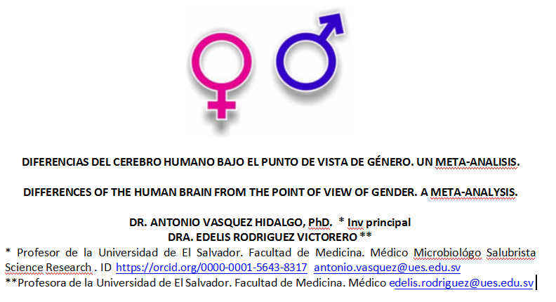
AGRADECIMIENTO A FACULTAD MEDICINA.IMPRENTA E EDITORIAL UNIVERSITARIA ,JUNTA DIRECTIVA,COMITÉ DE ETICA FM, UNICA FM , PROYECCION SOCIAL FM. COMUNICACIONES UES.

Slide 2
Resumen
El objetivo del estudio es determinar diferencias del cerebro humano entre género masculino y femenino. Metodología. Se realizó un cuestionario anónimo que constaba de 25 preguntas cerradas y abiertas a dos grupos muestrales de un total de 200 participantes, 100 del género masculino y 100 del género femenino, se hizo muestreo estratificado simple, con un nivel de significancia del 95 % y un error de estimación del 0.05 %. Se exploró áreas cognitivas y lingüísticas y para el análisis de los datos se usó Microsoft Excel 2016 y SPSS 10. Resultados. De la muestra se obtuvo un Chi cuadrado fue de 17.465 GL 21 p=0.682566 con un p es mayor que 0.05, que significa las variables son independientes, no están vinculadas entre sí, pero interactúan, OR es igual a 2.5 por lo tanto, indica que hay asociación entre las variables e indica 2.5 veces más grande de tener una coincidencia de las que no la tienen. El coeficiente Kappa fue de 0.062 indica la fuerza de concordancia de variabilidad es leve, pero hay una discordancia interobservador a causa atribuible al azar. Prueba U DE MANN-WHITNEY para dos grupos de muestras independientes, el valor fue de U 289.5 y Z -0.43656 y p=0.65994 indica los resultados no son significativos estadísticamente en su variación. La correlación de Pearson en las coincidencias, tiene un valor de 0,80721 significa que hay correlación positiva alta entre las variables. Si calculamos la desviación standard, su resultado es 4.09, es decir 97 de cada 100 con seguridad van a coincidir con los resultados. Se concluye el 90 % de ambos géneros coinciden en los resultados y el 10 % no coincide en la lógica, la autoestima y pornografía. El hemisferio predominante es el izquierdo en ambos. El cerebro humano no tiene género

Slide 3
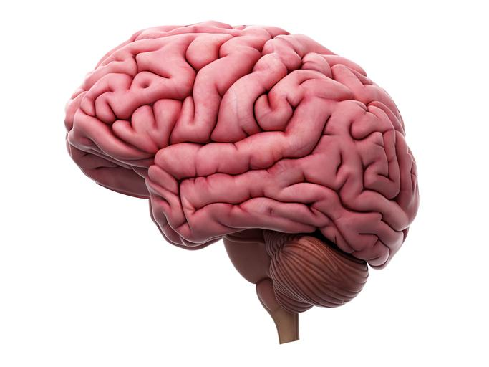
Cerebro humano
El cerebro de un hombre pesa aproximadamente 1320 g y el de una mujer 1140 g, el de un recién nacido en su vida intrauterina a lo largo del tiempo crece hasta desarrollarse antes de los seis meses de vida, la importancia radica en que la madre debe de tener una alimentación adecuada en su vida gestacional porque de ello depende el crecimiento del cerebro y la formación de millones de neuronas, todavía tiene el recién nacido hasta los seis meses oportunidad de alimentarse mejor para un mejor desarrollo cognitivo si hubo carencias en el desarrollo fetal. En la edad adulta se pierden millones de neuronas diarias incapaces de volver a regenerarse por el estrés, sedentarismo, enfermedades crónicas degenerativas, tabaco entre otros. El cerebro durante su crecimiento aumenta físicamente de tamaño hasta cierto periodo, el tejido cerebral está dividido en sustancia blanca y sustancia gris. La blanca se forma con los axones neuronales cubiertos de mielina permitiendo que los impulsos nerviosos se desplacen con rapidez, la sustancia gris formada por cuerpos neuronales. Se nace con un número ilimitado de neuronas inmaduras, no obstante, con el paso del tiempo se vuelven vulnerables, lábiles y cuando se mueren son irreversibles su regeneración

Slide 4
Cerebro humano
Los cinco órganos de los sentidos están más desarrollados en el género femenino, en el hombre el visual es el más desarrollado ya que su información percibe al sistema nervioso. El cerebro femenino tiende a agrupar y relacionar los eventos cotidianos de lo singular a lo general, a diferencia del masculino tiende a concentrarse en lo general a determinar de cómo funcionan las cosas por tener razonamiento lógico.
La escuela Gestalt plantea en sus investigaciones encontraron que las mujeres son más intuitivas y sensibles, perciben con facilidad los cambios de voz y emoción. Son vulnerables en el entorno emotivo más que los hombres, estos por lo general la conducta es más agresiva y dedicados a la acción más que la emoción.
Los hemisferios cerebrales se tienen que el izquierdo es el más prevalente como responsable de la forma curso y pensamiento, comunicación y habilidades, el derecho tiende a la creatividad y al simbolismo. Se dice que en personas zurdas se invierte lo anterior.

Slide 5
Cerebro humano
El cerebro influye en la sexualidad, expertos con estudios de investigación afirman que el hombre por ser agresivo la canaliza por la sexualidad son más propensos a la pornografía que las mujeres, tienen si no tienen una educación sexual una disfunción sexual que la compara con la pornografía aberrante. El hombre solo tiene un orgasmo puede tener otro si se es viril, en cambio la mujer es multiorgásmica. Master y Johnson sexólogos interpretan la sexualidad marcándola como diferencias de género, enfatizan que la conducta sexual no es igual para hombres y mujeres basado en la excitación, meseta, orgasmo y resolución.). Hay estudios confirman que la sexualidad no tiene edad, pero en hombres longevos sin antecedentes de diabetes, hipertensión pueden tener relaciones sexuales en avanzada edad a diferencia de las mujeres en el climaterio decae esta propiedad. (Masters, W.H., Johnson, V.E. y Kolodny, R.C. ,1987). Aunque generalmente la mujer es más longeva genéticamente que el hombre. La OMS en el 2009 declara que las mujeres viven de seis a ocho años más que los hombres. Según el entorno hay un desequilibrio a nivel mundial un tabú de estigmatizar al sexo femenino en todas las áreas, como: intelectuales, sexuales, culturales, educativas, políticas entre otros. No hay que olvidar que el “machismo” es fomentado primero indirectamente por la mujer al designar roles en la casa de género.

Slide 6
Antecedentes justificación
Antecedentes. Al momento no hay estudios muy concluyentes sobre el cerebro humano bajo el punto de vista de género. Consideran al género masculino más protagónico universalmente en las esferas sociales, culturales, investigativas entre otros, estigmatizando al género femenino a particularidades de su rol contrario al masculino, pero no a medir respuestas de su cerebro entre ambos.
Justificación. El estudio trataría de evaluar si existen diferencias significativas por medio de un cuestionario de 25 preguntas refleje áreas cognitivas y lingüísticas. Sometiendo las mismas variables al género masculino y femenino y determinar estereotipos de género de patrones determinados en su conducta cerebral por separado.
El objetivo general es: Determinar las diferencias entre género masculino y femenino por medio del estudio del cerebro humano.

Slide 7
METODOLOGIA.
El tipo de estudio es descriptivo prospectivo de corte transversal. Con un nivel de significancia del 95 % y error de estimación del 5 %.
Se hizo un meta análisis, tiempo dos años N/A.
Muestra. Se obtuvo una muestra total de 200 estudiantes universitarios corresponden a dos grupos muéstrales que son: 100 del género masculino y 100 del género femenino en una proporción de 1:1. Muestreo estratificado simple al azar en auditórium y aulas.
Del instrumento de evaluación: son 25 preguntas, la mayoría son cerradas, explora áreas cognitivas como: memoria, atención, percepción, abstracción, creatividad, multitareas, comprensión, relación, inteligencia, concentración y psicomotricidad. En el área lingüística se evalúo: autoestima, honestidad, amistad, respeto, responsabilidad, resolución de problemas o conflictos, solidaridad. Las preguntas se hicieron de acuerdo a ejercicios de exploración como en proporción según género se diferencia la inteligencia, las emociones, las conductas, desempeño, reacción de estímulos psicológicos positivos o negativos, madurez emocional entre otros.
Se utilizaron parte de los Test estandarizados como Test de Raven, Test de intuición, Test de inteligencia, Test de creatividad y análisis.
Unidad de análisis son los estudiantes universitarios de ambos géneros.

Slide 8
Criterios para determinar la muestra:
Criterios de inclusión: Estudiantes activos de diversas carreras entre las edades de 18 a 24 años. No estén discapacitados ni con enfermedades mentales. Del género masculino y femenino.
Criterios de exclusión: Estudiantes que no quieran participar en el estudio. Estudiantes no activos. Estudiantes voluntarios.
HIPÓTESIS. Hipótesis 1: El cerebro humano entre género masculino y femenino es diferente. Hipótesis2: Hay diferencias significativas en el cerebro humano entre género masculino y femenino. Hipótesis nula: No hay diferencias significativas en el cerebro humano entre género masculino y femenino.
TÉCNICAS DE OBTENCIÓN DE INFORMACIÓN..
MECANISMOS DE CONFIDENCIALIDAD Y RESGUARDO DE LOS DATOS. Se respetó la ética del estudio y se explicó al estudiante el objetivo de la investigación a realizar. Todos los datos fueron resguardados y tabulados únicamente por los miembros del equipo de investigación, no se publicaron nombres ni ningún otro dato personal del encuestado en el estudio. La encuesta es anónima solo se identificó el género de los encuestados. Al publicar el artículo de investigación no llevara tiempo de estudio, nombre de los encuestados ni procedencia académica de carrera. Se protegerá la identidad y respeto de los encuestados. No se manipuló a los sujetos o intrasujetos del estudio. El estudio es doble ciego porque no se conoce al sujeto ni su identidad, el investigador no conoce al sujeto ni entrevistara personalmente.

Slide 9
Procedimiento
PROCEDIMIENTO Y ANALISIS DE INFORMACION. EJECUCION. La población a estudiar comprende estudiantes universitarios activos- Validación del instrumento. Se pasó una prueba piloto para validar el instrumento y hacer las correcciones necesarias cuando se ejecute la fase de recolección de información.
Recolección de datos. Se realizó la encuesta a 200 estudiantes distribuidos en 100 masculinos y 100 femeninas. Se pasó al azar. El instrumento consta de 25 preguntas explorando las siguientes áreas cognitivas y lingüísticas.
Análisis de los datos. Se utilizó Microsoft Excel 2016 y SPSS 10,. Se entenderá como respuesta de coincidencia si los resultados son similares en mayor porcentaje y no coincidente si los resultados son discrepantes en mayor porcentaje.
Análisis estadístico. En el presente estudio se utilizó la escala nominal asignando un valor numérico para cada categoría de la encuesta de los 25 item utilizando la estadística descriptiva e inferencial.

Slide 10
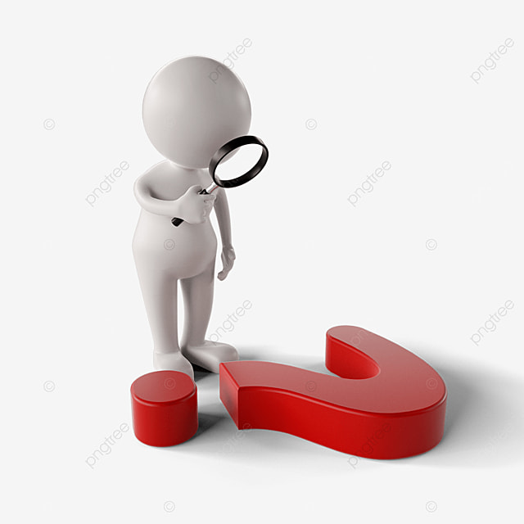
Resultados y análisis.

Slide 11
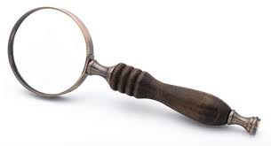
Análisis estadístico
De la muestra se obtuvo un Chi cuadrado es 17.465 GL 21 p=0.682566 con un p es mayor que 0.05. se acepta Ho nula
OR es igual a 2.5 por lo tanto indica hay asociación entre las variables e indica hay 2.5 veces más grande de tener una coincidencia de las que no la tienen.
El Coheficiente Kappa fue de 0.062, indica, la fuerza de concordancia de variabilidad es leve, es decir hay una discordancia ínter observador a causa atribuible al azar.
PRUEBA U DE MANN-WHITNEY para dos muestras independientes fue valor de U 289.5 y Z -0.43656 y p=0.65994 indica los resultados no son significativos en su variación, pero interactúan..

Slide 12
No coinciden respuestas: *lógica *Autoestima *Pornografía.

Slide 13
Coinciden y no coincide 90% si 10% no

Slide 14
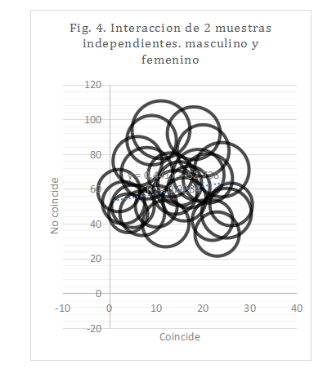
Interacción

Slide 15
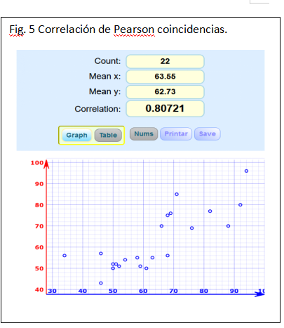
Correlación de Pearson
Desviación standard: 4.09. 97/100
Representa mas del 99.7% de la población de la muestra que se estudia

Slide 16
1. Respuesta a la agresión física y psicológica. Violentamente b. se reprime o calla c. no hace nada.
1. Respuesta a la agresión física y psicológica. Coinciden la respuesta. El género masculino el 59 % responde con violencia, el 17 % se reprime o calla y el 24 % no hace nada. En el género femenino el 51 % responde con violencia, el 32 % se reprime o calla y el 27 % no hace nada.
Causar daño física o psicológica.
La violencia de género es grave
feminicidios

Slide 17
La tendencia actual es que estigmatiza y especifica en forma general la violencia es mas en hombres, donde precisamente va dirigida hacia las mujeres, por el simple hecho de ser mujeres, si hay casos de violencia en mujeres, pero a menor porcentaje hacia el varón, otros indican al agresor casi siempre tiene autoestima baja o con sentimientos de inseguridad. Casi siempre la madre es la cuidadora de los hijos en casa y algunas veces maltratan a los niños generando a futuro un patrón de referencia negativo arraigado y heredado de los padres se reflejan en sus parejas ya adultos replicando su experiencia vivida.
La violencia de género o violencia machista como se conoce, este tipo de violencia es grave porque tiene efectos en la víctima, tienen falta de tolerancia, no dialogan, sino que discuten, es más típico del género masculino o ambos. Hay casos documentados en donde el género femenino mutila el pene con tijera o cuchillo a su víctima por celos o venganza.

Slide 18
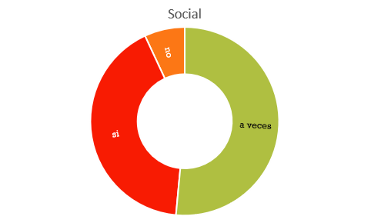
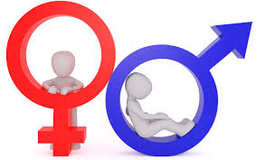
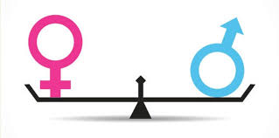
2. Respuesta a ¿Le gusta ser social?. . SI .NO . A VECES
2. Respuesta a ¿Le gusta ser social? Coinciden la respuesta. El género femenino en 51 % a veces le gusta ser social, el 44 % si le gusta y el 5 % no le gusta y el género masculino el 52 % a veces le gusta ser social, el 41 % si le gusta y el 7 % no le gusta.
(Sortzen, 2017). Masc no son afectivos, son fuertes y se espera mas de ellos, en fem es lo contrario.
Redes sociales
Siglo XXI tendencias…… género masculino hacia el femenino. género femenino hacia el masculino. no compartidos casi exclusivos de género . Compartidos, pero no aceptados.

Slide 19
El error más común es generalizar con base a género, así por ejemplo el género femenino puede llorar, buscar a amigas sobre sus sentimientos, en cambio los hombres lloran menos, duermen menos, son muy irritables y lábiles en aspectos afectivos, se refugian en videos juegos, deportes o ver pornografía, o ser compulsivos sexualmente. Según FinanceOnline.com el género femenino utiliza las redes sociales como contacto en temas privados más que los hombres. El género femenino mantiene en las redes más comunicación con familias y amigos en general. El género masculino es más reservado de aspectos familiares, usa la red más para contactos de información que aspectos privados.

Slide 20
En este siglo XXI han habido algunos cambios actitudinales a la luz pública en el acondicionamiento del cerebro de ambos géneros es en muchas veces es aceptado o rechazado, entre ellos: género masculino hacia el femenino: usan maquillaje, usan ropa de color como rosado , uso de aretes, uso de cabello largo, casamientos del mismo sexo con rol activo o pasivo, ser liberales, ropa ajustada para destacar los glúteos, amanerados, trabajos ocupacionales exclusivo de féminas como peluqueros, servicios de limpieza entre otros, género femenino hacia el masculino: uso de ropa masculina sobre todo pantalones, uniones del mismo sexo con rol activo o pasivo, inclinación a carreras universitarias exclusivas para hombres como mecánica automotriz, electricidad, corte de cabello recortado estilo varonil, construcción etc., lenguaje soez o tono de voz grave, alcoholismo en casa o drogadicción entre otros.
Entre las tareas o roles no compartidos casi exclusivos de género que chocan con el pensamiento son: en el género masculino: en lo religioso solo hay papas hombres, mayor seguimiento de fé en hombre Cristo crucificado, apóstoles hombres, Hindúes hombre de fé Sathya Sai Baba, Buda hombre en China, expectativa menor de vida, pilotos de viajes espaciales y alunizajes, mayor susceptibilidad a enfermedades, minería, pilotos comerciales, promiscuidad, baños para hombres, motoristas transporte pesado, guardaespaldas, seguridad, ingenierías algunas como construcción, mecánica, industrial, eléctrica, pastores religiosos, pensamiento guerrerista, albañilería, rastros municipales como destazadores, rescatistas, bomberos, carpinteros, cantineros, ropa interior, inventivos, innovadores, creativos etc. Género femenino: cuidadoras de orfanatos, cuidado de los hijos, maternidad, baño para mujeres, empleos domésticos, menor ataque de susceptibilidad a enfermedades, mayor expectativa de vida, son multiorgásmicas, secretarias de oficina, pedicuristas o manicuristas, trabajo social, ropa interior, entre otros.
Compartidos, pero no aceptados, están: en género masculino: diseño de modas, prostitución o trabajo sexual, enfermeros, uso cabello largo tercera edad, amos de casa en tareas domésticas cuando su pareja trabaja, chefs, peluqueros, recepcionistas, empleos domésticos, empleos de salud, en bares, docencia área parvularia, entre otros. Género femenino: taxistas, construcción, electricista, mecánica, boxeadora, deporte fútbol, jefe motorista de barcos o tráiler, jefaturas, seguridad, periodistas deportivos, contaduría, fotógrafa, bartenders, militares, no rangos militares altos, relator de chistes, pastoras religiosas, tatuajes entre otros.

Slide 21
3. Respuesta a estímulos negativos. llora b. se enoja c. discute d. se conforma
3. Respuesta a estímulos negativos. Coinciden con la respuesta. El género masculino el 46 % discute, el 34% se enoja, el 15 % se conforma y el 5 % llora. el género femenino el 43% discute, el 30 % se enoja, el 15 % llora y el 12 % se conforma.
Tolerancia.
Etapas freudianas. Oral y anal.
Violencia no dialogo
Poder de un género .

Slide 22
4. Respuesta a comunicación oral. . SI . NO . A VECES
4 Respuesta a comunicación oral. Coinciden con la respuesta. El género femenino el 52 % le gusta a veces hablar bastante, el 40 % si le gusta y el 8 % no le gusta. El género masculino el 50 % a veces le gusta hablar bastante, el 40 % si le gusta y el 8 % no le gusta.
Editorial español. Mujer 6.000 y 8.000 palabras diarias y Hombre 2.000 y 4.000 palabras.
Lenguaje de género.
Tradición patriarcal. Símbolo, desempeño ciencia.
Áreas lenguaje ellas y áreas espaciales y visuales ellos.

Slide 23
“ mujer puede pronunciar sin esfuerzo una media de entre 6.000 y 8.000 palabras diarias. Utiliza adicionalmente entre 2.000 y 3.000 sonidos para comunicar, además de hasta 10.000 gestos y expresiones faciales. Un total de más de 20.000 unidades de comunicación para transmitir un determinado mensaje. El hombre, en cambio, emplea sólo entre 2.000 y 4.000 palabras, entre 1.000 y 2.000 sonidos y emite como mucho 3.000 señales de lenguaje corporal. Es decir, su media diaria asciende a cerca de 7.000 unidades de comunicación. Un tercio de lo que emiten las mujeres”.Para otros autores el género femenino utiliza una media de 20,000 palabras a diferencia de los hombres usan 7000 al día. Piere, S,(2017). La Vanguardia. Dos sexos dos lenguajes. (2017). La cultura universal es de tradición patriarcal desde hace muchos años diría milenios y se ve reflejado en la lengua castellana al utilizar la palabra masculino, como decir niño abarca masculino y femenino, padres abarca masculino y femenino etc, según la corriente de género oculta y presupone un trasfondo de un poder masculino sobre el femenino, aún incluso el símbolo de género data del siglo XVII por el año 1700 (Temple,2017) es estigmatizante porque al género masculino lo representa una flecha con sentido guerrerista o del griego Marte y el femenino con una cruz invertida símil al sufrimiento o del griego Venus

Slide 24
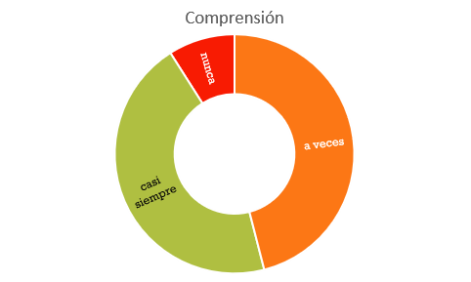
6. Respuesta a comprensión de los padres. . NUNCA . A VECES . . CASI SIEMPRE
6. Respuesta a comprensión de los padres. Coinciden con la respuesta. El género femenino el 57 % a veces los padres la comprenden, el 37 % casi siempre, el 6 % nunca. El género masculino el 46 % a veces los padres les comprenden, el 45 % casi siempre seguido del 9 % nunca.
Intereses de adultos.
Dedicar tiempo
Sociedad dinámica y acelerada.
Estereotipos

Slide 25
7. Respuesta a comunicación de problemas. . SI . NO
7. Respuesta a comunicación de problemas. Coinciden con las respuestas. El género masculino el 69 % se comunica con alguien sobre algún problema en particular, el 31 % no lo hace. El género femenino el 76 % si se comunica con alguien seguido del 24 % no lo hace.
índole sentimental o insatisfacción de necesidades.
Suicidios.
Amigos luego los padres.

Slide 26
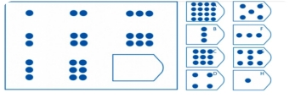
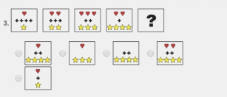
8 y 9. Respuesta a identificar elementos.
8 y 9. Respuesta a identificar elementos. Coinciden con la respuesta. El género femenino el 70 % su respuesta fue correcta seguido del 30 % incorrecta, el género masculino el 88 % fue correcta seguido del 12 % incorrecta. En la respuesta 9 el género masculino el 51% fue correcto y el género femenino el 51 % fue correcto.
Filtros de aprendizaje
Razonamiento lógico, inteligencia verbal etc

Slide 27
….ambos géneros tienen una inteligencia promedio en lo espacial, el razonamiento lógico, la inteligencia verbal y las matemáticas. Muchas veces se trata de estigmatizar al estudiante es malo como alumno, obtiene malas calificaciones etc pero en realidad si es estudiante universitario tiene capacidades y supero las dificultades preuniversitarias, un examen no mide en realidad las facultades de un estudiante, da una aproximación del saber de cuanto aprendió o asimiló los conocimientos. Para algunos docentes usan filtros con algún interés en particular y no en función de los objetivos de aprendizaje.

Slide 28
11. Respuesta a lógica
11. Respuesta a lógica. No coinciden en las respuestas. El género femenino el 62 % fue respuesta incorrecta a la serie numérica y el 38 % fue correcta. El género masculino el 60 % fue correcta seguido del 40 % incorrecta.
Inteligencia numérica. ???
Mujeres Hipatía, Ada Lovelece,Sofia Kovalevskaya, Emmy Noether entre otras. (La Vanguardia, 2019) y grandes Hombres matemáticos sobresalen: Pitagóras, Andrew Wiles, Isaac Newton, Leonardo Blgollo, Alan Turing .
Albert Einstein, Nikola Tesla, Giordano Bruno, Michael Faraday, Rosalyn Franklin, Katherine Johnson, Cecilia Payne-Gaposchkin, Marie Curie
Inquisición edad media y/o discriminación edad moderna.
. ¿Qué número sigue por lógica a esta serie? 4 6 9 6 14 6

Slide 29
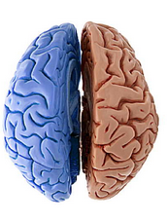
12. Respuesta a predominancia hemisferio cerebral. levante una mano . Cual escogió? . Izquierda . Derecha
12. Respuesta a predominancia hemisferio cerebral. Coinciden en las respuestas. El género masculino el 68 % predomina el hemisferio izquierdo porque levantó su mano derecha. Y el género femenino el 56 % predomina el hemisferio izquierdo.

Slide 30
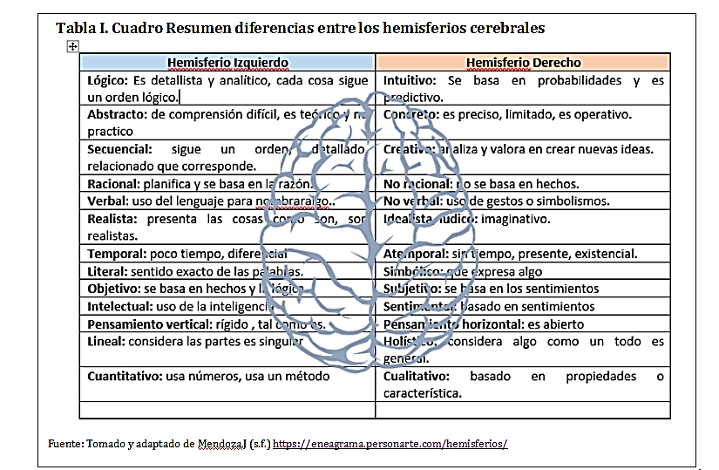

Slide 31
13. Respuesta a comunicaciones verbales.
13. Respuesta a comunicaciones verbales. Coinciden las respuestas. El género femenino el 55 % no le cuesta entablar una conversación fluida seguido del 45 % si le cuesta. El género masculino el 58 % no le cuesta entablar una conversación fluida seguido del 42 % si le cuesta.

Slide 32
Puede haber diferencias en las comunicaciones verbales y no verbales en ambos géneros, suele ser un tono de voz en género femenino más suave y sutil a diferencia del hombre es áspero y en algunos roncos. Las conversaciones fluidas es un arte, pero en ambos la forma del pensamiento en forma, curso y contenido debe ser sincrónico y coherente, en algunos comienzan con un tema y mezclan con otro tema, terminando la conversación en algo incomprensible y confuso en su contexto. La comunicación no verbal entre los géneros se convierte en aspecto principal en una desigualdad, más característico en el género femenino con su “llanto consiguen todo”.

Slide 33
14. Respuesta a desempeño de tareas. .UNA . DOS .MAS DE DOS
14. Respuesta a desempeño de tareas. Coinciden las respuestas. El género femenino el 55 % puede hacer dos tareas simultaneas seguido más de dos con el 38 % y 7 % solamente una. El género masculino el 63 % puede hacer solo dos tareas seguido del 31 % más de dos y 6 % solo una.
Capacidad multitarea por capacidad neuronal
Nervio óptico y corteza en ellos, en los segundos se utiliza la orden de acción involuntaria más conectada a las neuronas cerebrales en ellas.

Slide 34
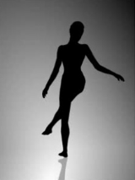
15. Respuesta a predominancia de hemisferio al movimiento. . la Bailarina se mueve a la izquierda o a la derecha? . Izquierda . Derecha
15. Respuesta a predominancia de hemisferio al movimiento. Coinciden las respuestas. El género masculino el 54 % predomina el hemisferio derecho porque ve girar la muñeca en el sentido izquierdo y un 46 % al lado derecho. El género femenino el 54% predomina el hemisferio derecho porque ve girar la muñeca a lado izquierdo seguido del 46 % al lado derecho.
Decusación de las pirámides

Slide 35
17. Respuesta a ¿si volviera a nacer que género sería?.
17. Respuesta a ¿si volviera a nacer que género sería?. Coinciden las respuestas. El género femenino el 77 % quiere ser mujer seguido de un 23 % ser hombre. El género masculino el 82 % quiere ser masculino de nuevo seguido del 18 % desearía ser mujer.
Curiosidad no x sexo.
Respuestas similares en ambos.
Muchas respuestas según estereotipo

Slide 36
Respuesta genero masculino
Del género masculino: “...me amo, me gustan las mujeres, conforme como soy, me gusta ser hombre, fortaleza corporal, soy bien hombre, no tendría dolores de vientre o parto, estoy a gusto así, ventajas anatómicas, me siento bien como soy, me siento afortunado por serlo, sería mujer para experimentar, ya estoy acostumbrado, por lo que tengo, me agrada, las mujeres mucho se complican, no me interesa, por la costumbre, no sé, somos la mera verga, más fácil, Dios nos hace como a él le place, menos complicado, seria mujer por sus accesorios y forma de vestir, por comodidad, sencillo y perrón, sería mujer por ser divertido, me gusta, así estoy bien, para vivir la pubertad de nuevo, es mejor y más divertido, me gusta mi género actual, sería mujer pero no responde, por personalidad, me gustaría ser una mujer, es más divertido todo, porque si, me siento feliz, es genial, las mujeres son hermosas del cuerpo y tener sexo con ellas, sería mujer por la feminidad, y delicadeza de la mujer, independencia, me gustan las mujeres por ser lindas, me siento bien como estoy, tenemos mejor fisiología, en esta sociedad el hombre tiene mejores oportunidades, fisiológicamente menos complicado, es más chingón, en todos los sentidos, seguir siendo lo que hacía en la vida anterior, ser más fuerte, los placeres que implica, ser hombre es ser privilegiado, es lo máximo, estoy de acuerdo”. El 20 % no respondió, dejó en blanco la casilla en otros borró.

Slide 37
Respuesta género femenino
El género femenino respondió: “ ...me siento cómoda, a los hombres les hacen examen de próstata y literal los violan, sería hombre porque no les viene la regla, ni se embarazan, sería hombre es más fácil , eso soy y me gusta, sería hombre es más sencillo y no tienen periodo, sería hombre no responde, sería hombre por ser menos sentimentales, experiencia previa, me gusta lo que soy, me gusta serlo, estoy bien con mi género que se me dio, ya lo soy y me gusta ser mujer, soy feliz así, así me hizo dios, son la sensibilidad del ser humano con inteligencia, me gusta ser femenina, me siento completa así, me gustan las cosas difíciles, es divertido, más sencillo menos impedimento, sería hombre por mayores oportunidades sociales y laborales, me gusta mi vida y ventajas, sería hombre por curiosidad, amo ser mujer, sería hombre para experimentar, conforme con mi género, sería hombre no les viene la menstruación y suelen ser más liberales, sería hombre porque no tienen menstruación, más posibilidades de cambiar los ideales y creencias de los demás, sería hombre porque no sufren o pasan por cosas que pasan en las mujeres como periodo, cólicos, tener hijos etc., sería hombre porque la ropa es mejor y no les duele el vientre, estoy enamorada de mí, somos cachimbonas, me siento cómoda, sexo fuerte, capacidad de resolver problemas, me encanta, ser hombre por ser menos complicados, feliz con mi género, me gusta ser mujer, nací así una vez, me siento bien, género plenamente, se puede lograr más mediante inteligencia emocional, se obtiene lo que uno quiere, quiero ser siempre mujer, es fascinante, female power, para recordarlo, sería hombre porque la sociedad les permite más libertad, sería hombre no me imagino ser una mujer, sería hombre para experimentar el género opuesto, me encantan los hombres, ser mujer es lo mejor, todo lo que implica ser mujer, por intuición, sería hombre para ver cómo se siente.” El 23 % no respondió el porqué, dejó en blanco la casilla. El cambio de género es simplemente por curiosidad o inequidad social.

Slide 38
Según el Instituto Karolinska Sueco en estudios cerebrales por resonancia magnética dice “...el cerebro de los homosexuales, en lugar de la disposición típica de su sexo muestra una similar a la del opuesto. El de los gays está feminizado (hemisferio derecho más grande que el izquierdo similar al femenino) y el de las lesbianas masculinizado (hemisferio simétrico similar al masculino”. (El mundo.es Salud,2018) Otros estudios como uno publicado por Simón LeVay en la revista Science sugirió que NIHA-3 (Tercer núcleo del hipotálamo anterior) es un importante sustrato biológico para la orientación sexual. Este estudio encontró que el NIHA-3 tiene menor tamaño de media en hombres homosexuales en comparación con hombres heterosexuales y, de hecho, encontró aproximadamente el mismo tamaño en hombres homosexuales y mujeres heterosexuales. (Wikipedia,2020) Aunque para nuestro estudio no es el contexto.
Hay desigualdades por ejemplo si se es bien parecido no importa si es mujer u hombre tienen mayores oportunidades de ser más buscados, más empáticos, más sensuales, más llamativos, más creíbles, más persuasivos, más tolerante entre otros que el resto de la población. En muchas veces distorsionado si vemos una cara que “asusta” con cicatrices es difícil entablar una conversación fluida para algunos, más bien “las apariencias engañan”, si es una mujer hermosa con belleza es más buscada, más social, más sensual, más persuasiva, más vendible publicidad, obtiene todo en ser “una mujer de mundo”, a diferencia de la “fea” es relegada en muchas veces a un segundo término más bien en ser “una buena ama de casa”.

Slide 39
18. Respuesta a llevarse por el instinto. . SI . NO
18. Respuesta a llevarse por el instinto. Coinciden las respuestas. El género masculino el 68 % se deja llevar por el instinto y el 18 % no. El género femenino el 75 % se deja llevar por el instinto y el 25 % no
Femenino mas intituitivas en teoría.

Slide 40
21 Respuesta a la autoestima. A veces pienso que no sirvo para nada. Subrayar. .Muy en desacuerdo .En desacuerdo .De acuerdo . Muy de acuerdo
21 Respuesta a la autoestima. No coinciden las respuestas. El género femenino el 47 % está de acuerdo que no sirve para nada, el 31 % en desacuerdo, el 14 % muy de acuerdo y el 29 % muy desacuerdo. El género masculino el 42 % está en desacuerdo, el 23 % de acuerdo, el 29 % en desacuerdo y el 6 % muy de acuerdo.
Quererse
Mundo competitivo
Perfeccionista

Slide 41
22. Respuesta a respeto por si mismo. .Muy en desacuerdo .En desacuerdo .De acuerdo . Muy de acuerdo
22. Respuesta a respeto por si mismo. Coinciden las respuestas. El género masculino 34 % le gustaría tener más respeto así mismo, seguido del 32 % en muy desacuerdo, el 21 %. El género femenino 56 % está de acuerdo le gustaría tener más respeto a sí misma, el 27 % muy de acuerdo, el 10% muy desacuerdo y el 7 % en desacuerdo.
Sentido de valoración.
Limitantes.
Autoestima baja

Slide 42
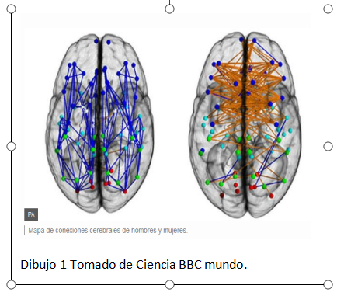
23 Respuesta a memorizar y olvidar cosas.
23 Respuesta a memorizar y olvidar cosas. Coinciden las respuestas. El género femenino el 85 % a veces le cuesta memorizar las cosas o se le olvidan las cosas seguidas, el 15 % siempre. El género masculino el 71 % a veces le cuesta memorizar y olvidar cosas, seguido 17 % siempre y el 12 % nunca.
Memoria a corto y largo plazo.
Percepción y coordinación.
Masc y Fem pensamiento
Analítico e intuitivo.
Caballo-mesa-avión

Slide 43
Olvidar significa no utilizar la concentración, asociación y atención de las actividades diarias. Solamente el 0.1 % de la población se nace dotado. Los niños, adolescentes y adultos tienen memoria a corto y largo plazo. Los de la tercera edad más memoria a largo plazo, es decir recuerdan aspectos vividos de su infancia y adultez con lucidez, en cambio su memoria es a corto plazo, estos olvidan las cosas y situaciones inmediatas, sumado en muchas veces con las enfermedades crónicas como Alzheimer olvidan las cosas más comunes por su nombre, no recuerdan se llame peine, botón, llaves etc.
Generalmente se dice el género tienen mejor memoria y para ellas es más fácil recordar una serie de detalles y datos, por el contrario, los hombres no registran. Sin embargo, en cuanto a memoria no se han encontrado diferencias tan marcadas. Según García Soriano dice “en las consultas de pareja, queda patente ellas tienen más memoria de situaciones y ellos dejan apartados estos detalles. Los hombres tenemos un sistema atencional unívoco, nos centramos en una cosa y luego pasamos a otra. Por el contrario, las mujeres tienen una memoria más circular, más emocional y engloban lo que sucedió y en qué contexto”. (Gómez, 2015)

Slide 44
Un estudio de la Universidad de Pensilvania se cita textual “... las conexiones cerebrales son diferentes entre hombres y mujeres. Las mujeres tienen más conexiones entre los dos hemisferios, mientras los hombres tienen más conectividad entre la parte frontal y la posterior. Las diferencias empiezan a desarrollarse a partir de los 13 años de edad. Las conexiones en el cerebro de los hombres y de las mujeres son diferentes y se complementan entre sí. El estudio, ha analizado los mapas de conectividad cerebral de 521 mujeres y 428 hombres de entre 9 y 22 años, señala las mujeres tienen un mayor número de conexiones entre los dos hemisferios del cerebro, mientras los hombres presentan más vínculos entre la parte frontal y la trasera. En el caso de las mujeres, según recoge la agencia AFP, estas conexiones implican al género femenino tienen una memoria superior, una mayor inteligencia social y mejores aptitudes para ejecutar varias tareas a la vez y para encontrar soluciones en grupo. Las conexiones cerebrales de los hombres se producen entre el centro de coordinación de acciones y el cerebelo, importante para la intuición, facilita aprender y ejecutar una sola tarea y proporciona generalmente un mayor sentido de la orientación”.

Slide 45
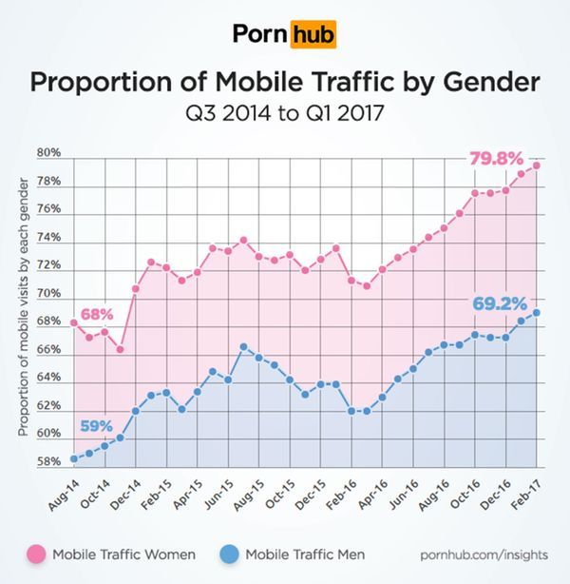
24. Respuesta a si le gusta ver porno. a.me gusta b. no me gusta c. a veces
24. Respuesta a si le gusta ver porno. No coinciden las respuestas. El género femenino el 71 % no le gusta ver pornografía, el 21 % a veces y el 8 % si le gusta. El género masculino el 46 % le gusta a veces, el 30 % no le gusta, el 24 % si le gusta.

Slide 46
25. Respuesta a resolución de problemas si las supera.
25. Respuesta a resolución de problemas si las supera. Coinciden las respuestas. El género masculino el 51 % a veces supera los problemas, el 47 % siempre y el 2 % nunca. El género femenino el 52 % a veces supera los problemas y el 45 % siempre y el 3 % nunca.

Slide 47
Según la literatura el masculino es más tendiente a ver pornografía y coleccionar porno. Esto tiene una explicación anatómica es en el hipotálamo específicamente en la neocorteza visual está más desarrollado en el hombre. A diferencia en los países desarrollados la tendencia es a la inversa porque son más libres. Al género femenino en su mayoría no les gusta se les compare como objetos sexuales. En la figura 22 la pornografía siempre ha estado ligada a los hombres, sin embargo, el popular portal de contenido solo para adultos, (Pornhub, 2017), se cita textual “... se ha confirmado un mito que más de uno sospechaba, pero nadie podía afirmar: las mujeres son más propensas a mirar porno en sus smartphones que los hombres. Según la web para adultos, las mujeres representan el 26% de las visitas totales, pero lo interesante es la estadística en móviles, que representan el 71% de las entradas. Ellas optan cada vez más por dispositivos portátiles, un 79% de féminas eligen su celular para ver porno comparado con un 69% de hombres.

Slide 48
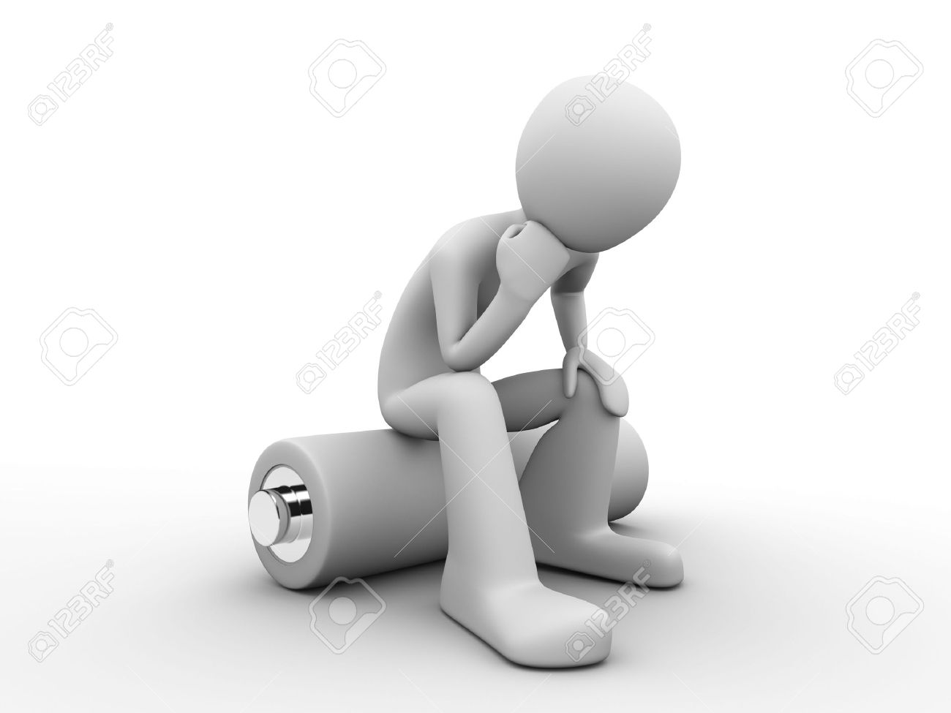
Conclusiones
El cerebro humano no tiene género en áreas cognitivas y lingüísticas, hay muchos rasgos comunes y similitudes de respuesta en el cuestionario que coincidieron fueron 22 en un 90% a diversos estímulos y desarrollo de sus actividades diarias. Las conductas y comportamientos se dan de acuerdo a la presentación de la realidad. Entre las respuestas no coincidieron fueron 3 como: lógica, autoestima y ver pornografía. El hemisferio predominante en ambos es el izquierdo. Solo hay diferencias anatómicas cerebrales como peso, conexiones, núcleo del hipotálamo y volumen, pero no son significativas y características genitales marcadas son significativas en sus características fenotípicas y genotípicas. Lo correcto en el llenado de cuestionarios o documentos de cualquier índole origen sea por sexo.
Agradecimiento. Agradecimiento a JUNTA DIRECTIVA A Quo por la autorización y apoyo moral en la ejecución de la investigación.

Slide 49
UNIVERSIDAD DE EL SALVADOR ENCUESTA VOLUNTARIA
EL CEREBRO HUMANO BAJO EL PUNTO DE VISTA DE GÉNERO EN ESTUDIANTES UNIVERSITARIOS. UN META-ANALISIS.
Objetivo General: Determinar las diferencias entre género masculino y femenino por medio del estudio del cerebro humano.
NOTA: POR FAVOR LEER RAPIDO Y CONTESTAR HONESTAMENTE A LA PRIMERA IMPRESION. LA ESCUESTA ES ANONIMA Y VOLUNTARIA. SIN RESPONSABILIDAD EN LOS INVESTIGADORES.
Si a Ud lo agreden físicamente o psicológicamente, como responde:
Violentamente b. se reprime o calla c. no hace nada.
¿Le gusta ser social?
. SI .NO . A VECES
Si Ud reprueba la asignatura porque le cae mal al profesor, como responde:
llora b. se enoja c. discute d. se conforma
¿ le gusta hablar bastante?. Subrayar
. . SI . NO . A VECES
Cuantas horas duerme:
a. 4 horas b. 8 horas c. irregular
¿Siente que sus padres le comprenden?
. NUNCA . A VECES . . CASI SIEMPRE
¿Si tiene un problema de cualquier índole Ud se comunica con alguien?:
. SI . NO
Identifica el elemento que falta para completar el hueco? Marque con una X

Slide 50
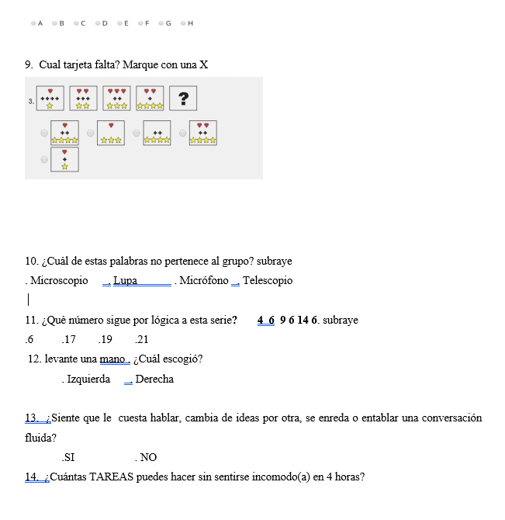

Slide 51
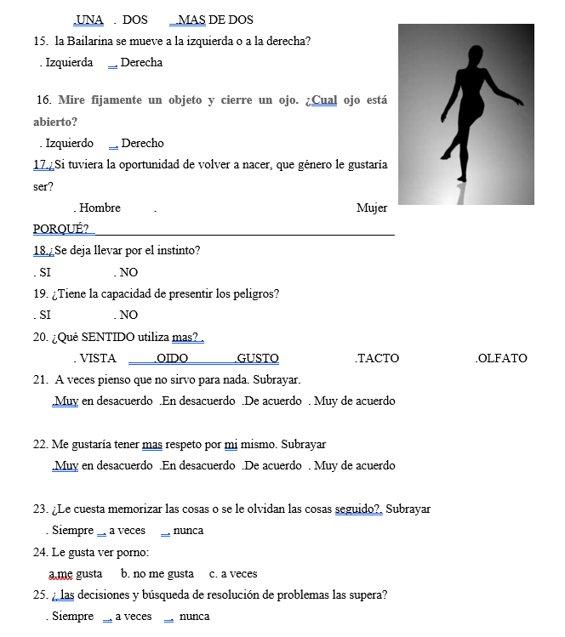

Slide 52
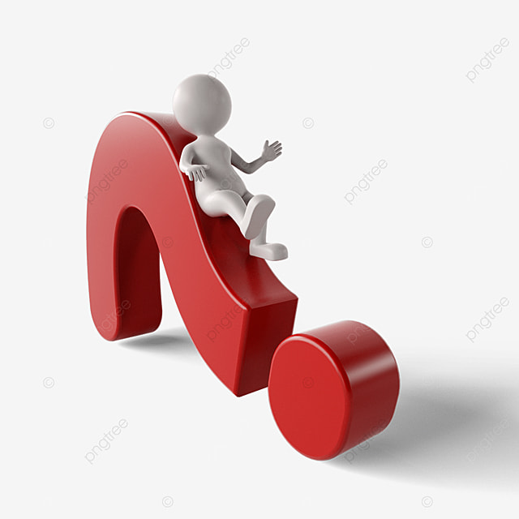
……….GRACIAS……………
PREGUNTAS?…
consultar

